Slide 1


简单
VISION PLAN
专注
键盘外观检测视觉方案（2D）
共创
共赢

Slide 2

01
项目描述
02
项目验证
目录
03
配置清单
04
逻辑流程
CONTENTS
05
评估结果&注意事项
06
售后服务

Slide 3

01
项目描述
●产品名称：键盘
●检测内容：文字印刷不良
●产品材质：塑料
●产品颜色：黑色
●检测区域(mm × mm)：450.0 * 200.0
●最大工作距离(mm)：500
●最小工作距离(mm)：200
●来料方式：人工
●最小缺陷分辨要求(mm)：0.1
●检测节拍(pcs/min)：2
●检测时产品运动速度(m/s)：0
●工作距离(mm)：384
方案布局图

Slide 4

02
项目验证
参数名称 | 参数值
面阵相机型号 | MV-CU200-20GM
面阵相机类型 | 面阵相机
相机接口类型 | GigE
相机像素 | 5120 * 3840
镜头型号 | MK1628M
镜头品牌 | dahua
镜头焦距 | 16mm
镜头接口 | C
A(工作距离) = 384mm, B(视野宽度) = 110mm, C(视野长度) = 165mm
视野图

Slide 5

02
项目验证
检测流程

Slide 6

03
配置清单
系
统
构
成

Slide 7

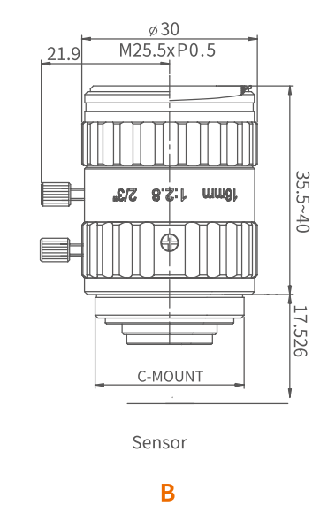
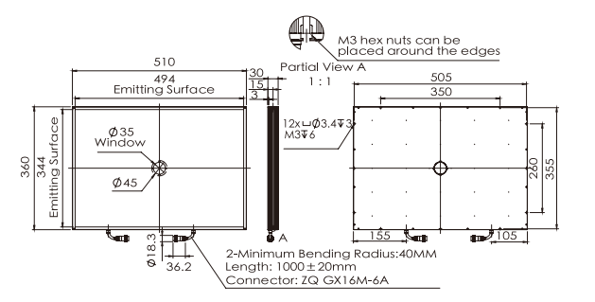
03
配置清单
相机尺寸图
光源尺寸图
镜头尺寸图

Slide 8
03
配置清单
序号 | 名称 | 型号 | 单位 | 数量 | 厂家
1 | 面阵相机 | MV-CU200-20GM | 台 | 6 | hikvision
2 | 镜头 | MK1628M | 个 | 6 | dahua
3 | 光源 | OPT-FLA510360K | 个 | 6 | OPT
4 | 工控机 | - | 台 | 1 | -
5 | 显示器 | - | 台 | 1 | -
6 | 软件 | MechMind-DLK | 套 | 1 | MechMind

Slide 9
04
逻辑流程
逻辑流程
├── 图像采集
│ ├── 使用工业相机与环形光源采集键盘表面图像
│ ├── 设置ROI区域覆盖450*200mm检测范围
│ └── 通过图像校正功能消除镜头畸变
├── 预处理
│ ├── 应用直方图均衡化增强文字对比度
│ ├── 使用高斯滤波消除噪声干扰
│ └── 通过掩膜工具遮蔽非检测区域
├── 文字印刷不良检测
│ ├── 级联模块组合：文本检测→文本识别
│ │ ├── 文本检测模块
│ │ │ ├── 使用矩形标注工具框选文字区域
│ │ │ ├── 训练模型识别字符位置与边界
│ │ │ └── 配置文本判定规则（最小字符宽度0.1mm）
│ │ └── 文本识别模块
│ │ ├── 构建字符集（字母+数字+特殊符号）
│ │ ├── 训练OCR模型识别印刷字符
│ │ └── 设置置信度阈值（建议≥95%）
│ └── 缺陷判定
│ ├── 对比标准字符库检测错别字/缺失
│ ├── 检测印刷模糊（通过边缘锐度分析）
│ └── 判定印刷位置偏移（±0.05mm容差）
├── 结果处理
│ ├── 输出检测结果（OK/NG状态）
│ ├── 标记缺陷位置并生成缺陷类型报告
│ └── 存储检测图像与结果数据
└── 统计处理
├── 统计良品率与缺陷分布
└── 生成日报表（含缺陷趋势分析）

Slide 10
05
评估结果&注意事项
05 评估结果 & 注意事项
现场环境
相机安装
物料一致性
风险点：- **风险点**：强环境光干扰导致图像对比度不足
解决方案：- **解决方案**：采用中孔背光源并加装遮光罩，确保均匀照明
风险点：- **风险点**：相机角度偏差引发图像畸变
解决方案：- **解决方案**：使用标定工具校准相机角度，保证0°正视检测
风险点：- **风险点**：不同批次键盘表面反光率差异影响检测稳定性
解决方案：- **解决方案**：配置动态阈值算法，实时补偿表面光泽度变化

Slide 11

06
售后服务
该设备上线后使用初期，我们会派专人进行全程跟踪；
处理解决可能发生的设备异常；
对现场人员进行培训指导；
设备调试完成后：售后服务一年；
若客户提出设备升级需求，我们会及时为您提供升级新方案。

Slide 12





机器视觉方案提供商
0535-2162897
www.ytzrtx.com
image@ytzrtx.com
山东省烟台市经济技术开发区泰山路86号内1号

